Slide 1
Thứ hai ngày 29 tháng 11 năm 2021
Tiếng Việt
Bài 11A: Có chí thì nên - tiết 1

Slide 2
MỤC TIÊU
- Đọc – hiểu bài Ông Trạng thả diều.

Slide 3
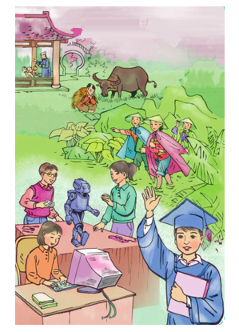
A. HOẠT ĐỘNG CƠ BẢN:
Quan sát tranh, trả lời câu hỏi:
Tranh vẽ những gì?
b) Em có suy nghĩ gì về những hình ảnh trong tranh?
c) Bức tranh muốn nói gì với chúng ta?
Trong bức tranh vẽ một người thầy đang dạy một nhóm học sinh học bài, một cậu bé đang ngồi ngoài đồng vừa chăn trâu vừa học bài, một đám bạn đang đội mưa đi đến lớp, một số bạn đang điều khiển robot, sử dụng máy tính và hình một bạn nhỏ mặc chiếc áo cử nhân.
Những hình ảnh trong tranh cho thấy mọi người không ngừng học tập để hoàn thiện mình, để giúp mình có được nhiều kiến thức hơn.
Hãy cố gắng vượt qua khó khăn, không ngừng học tập vươn lên "Có chí thì nên".

Slide 4
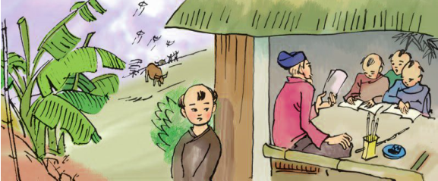
2. Nghe thầy cô (hoặc bạn) đọc bài sau:
Ông Trạng thả diều

Slide 5
2. Nghe thầy cô (hoặc bạn) đọc bài sau:
Ông Trạng thả diều
Vào đời vua Trần Thái Tông, có một gia đình nghèo sinh được cậu con trai đặt tên là Nguyễn Hiền. Chú bé rất ham thả diều. Lúc còn bé, chú đã biết làm lấy diều để chơi.
Lên sáu tuổi, chú học ông thầy trong làng. Thầy phải kinh ngạc vì chú học đến đâu hiểu ngay đến đó và có trí nhớ lạ thường. Có hôm, chú thuộc hai mươi trang sách mà vẫn có thì giờ chơi diều.
Sau vì nhà nghèo quá, chú phải bỏ học. Ban ngày, đi chăn trâu, dù mưa gió thế nào, chú cũng đứng ngoài lớp học nghe giảng nhờ. Tối đến, chú đợi bạn học thuộc bài mới mượn vở về học. Đã học thì cũng phải đèn sách như ai nhưng sách của chú là lưng trâu, nền cát, bút là ngón tay hay mảnh gạch vỡ; còn đèn là vỏ trứng thả đom đóm vào trong. Bận làm, bận học như thế mà cánh diều của chú vẫn bay cao, tiếng sáo vẫn vi vút tầng mây. Mỗi lần có kì thi ở trường, chú làm bài vào lá chuối khô và nhờ bạn xin thầy chấm hộ. Bài của chú chữ tốt văn hay, vượt xa các học trò của thầy.
Thế rồi vua mở khoa thi. Chú bé thả diều đỗ Trạng nguyên. Ông Trạng khi ấy mới có mười ba tuổi. Đó là Trạng nguyên trẻ nhất của nước Nam ta.
(Theo Trinh Đường)

Slide 6
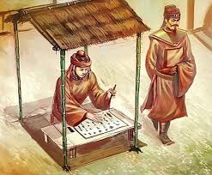
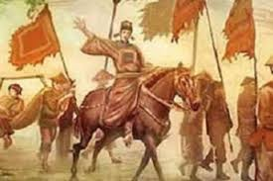
3. Đọc từ ngữ và lời giải nghĩa:
- Trạng: tức Trạng Nguyên, người đỗ đầu kì thi cao nhất thời xưa.
- Kinh ngạc: cảm thấy rất lạ trước điều hoàn toàn không ngờ.
Triều đình tổ chức
kỳ thi để tìm người tài
Người đỗ đầu
kỳ thi gọi là
Trạng nguyên

Slide 7
4. Cùng luyện đọc.
Ông Trạng thả diều
1
Vào đời vua Trần Thái Tông, có một gia đình nghèo sinh được cậu con trai đặt tên là Nguyễn Hiền. Chú bé rất ham thả diều. Lúc còn bé, chú đã biết làm lấy diều để chơi.
Lên sáu tuổi, chú học ông thầy trong làng. Thầy phải kinh ngạc vì chú học đến đâu hiểu ngay đến đó và có trí nhớ lạ thường. Có hôm, chú thuộc hai mươi trang sách mà vẫn có thì giờ chơi diều.
Sau vì nhà nghèo quá, chú phải bỏ học. Ban ngày, đi chăn trâu, dù mưa gió thế nào, chú cũng đứng ngoài lớp học nghe giảng nhờ. Tối đến, chú đợi bạn học thuộc bài mới mượn vở về học. Đã học thì cũng phải đèn sách như ai nhưng sách của chú là lưng trâu, nền cát, bút là ngón tay hay mảnh gạch vỡ; còn đèn là vỏ trứng thả đom đóm vào trong. Bận làm, bận học như thế mà cánh diều của chú vẫn bay cao, tiếng sáo vẫn vi vút tầng mây. Mỗi lần có kì thi ở trường, chú làm bài vào lá chuối khô và nhờ bạn xin thầy chấm hộ. Bài của chú chữ tốt văn hay, vượt xa các học trò của thầy.
Thế rồi vua mở khoa thi. Chú bé thả diều đỗ Trạng nguyên. Ông Trạng khi ấy mới có mười ba tuổi. Đó là Trạng nguyên trẻ nhất của nước Nam ta.
(Theo Trinh Đường)
2
3
4

Slide 8
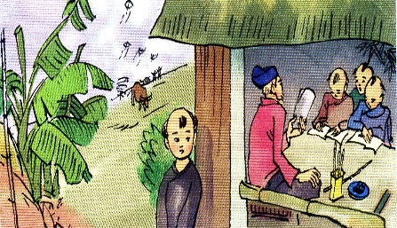
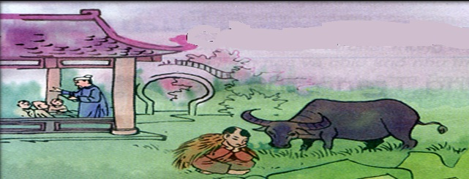
5. Cùng tìm hiểu bài.
1) Dựa vào nội dung bài đọc, chọn những ý thể hiện sự thông minh của Nguyền Hiền.
- Lúc còn bé, rất ham thả diều
- Lên sáu tuổi đã theo học ông thầy trong làng
- Học đến đâu hiểu ngay đến đó
- Có trí nhớ lạ thường
- Có hôm học thuộc hai mươi trang sách mà vẫn có thời gian để chơi diều
Những ý thể hiện sự thông minh của Nguyền Hiền là:
- Học đến đâu hiểu ngay đến đó
- Có trí nhớ lạ thường
- Có hôm học thuộc hai mươi trang sách mà vẫn có thời gian để chơi diều.

Slide 9
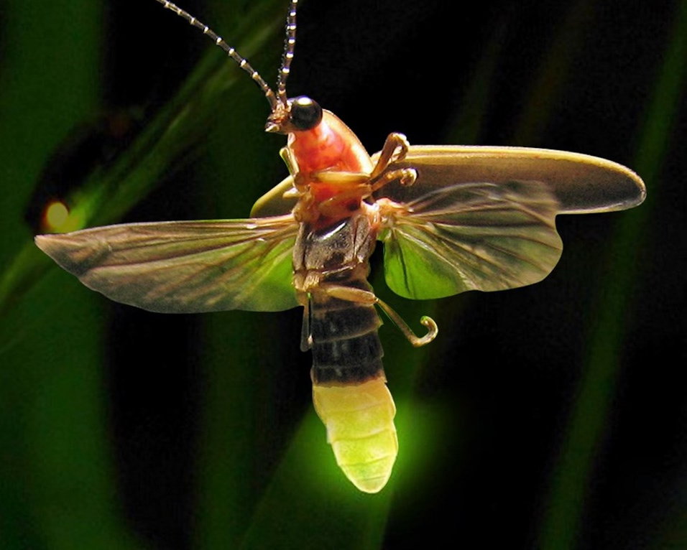
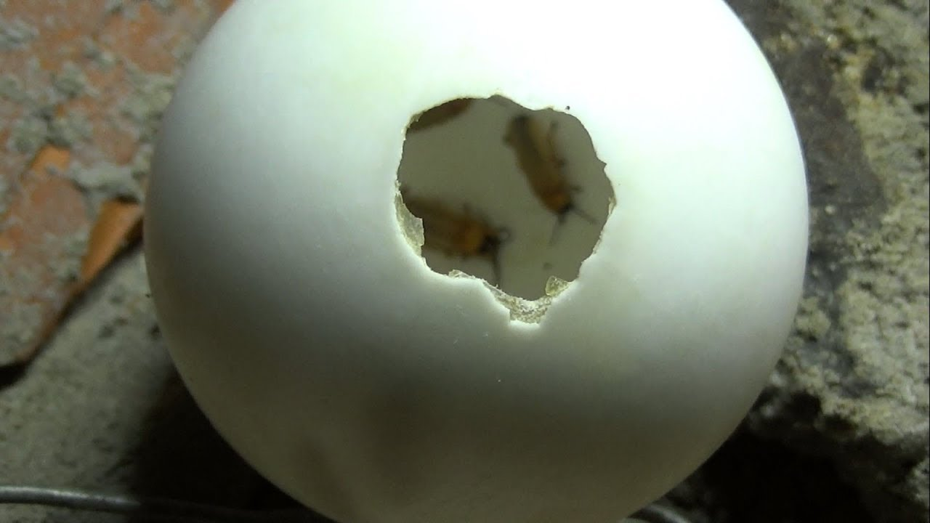
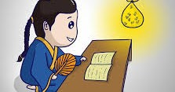
2) Hỏi – đáp:
a) Nguyền Hiền ham học và chịu khó như thế nào?
Nguyễn Hiền rất ham học và chịu khó: Nhà quá nghèo nên ban ngày, ông vừa chăn trâu vừa đứng ngoài lớp nghe giảng nhờ cho dù trời mua gió. Tối đến, ông chờ bạn thuộc bài mới mượn vở về học. Ông lấy lưng trâu, nền cát làm sách, ngón tay hay mảnh gạch vỡ làm bút còn đèn là vỏ trứng thả đom đóm vào trong. Mỗi kì thi, ông làm bài vào lá chuối khô nhờ bạn xin thầy chấm hộ.

Slide 10
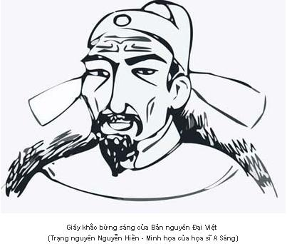
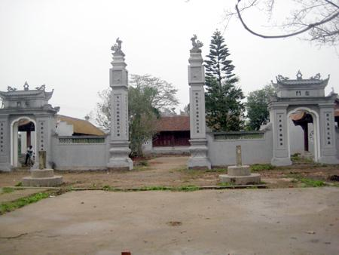
2) Hỏi – đáp:
b) Vì sao chú bé Hiền được gọi là “ông Trạng thả diều”?
Chú bé Hiền được gọi là “ông Trạng thả diều” vì ông đỗ Trạng nguyên ở tuổi 13, tuổi còn bé, còn ham thích chơi diều.
Trạng nguyên Nguyễn Hiền (1234 – 1255)
Đền thờ Trạng nguyên Nguyễn Hiền nằm ở khu trung tâm của thôn Dương A, xã Nam Thắng, huyện Nam Trực, tỉnh Nam Định

Slide 11
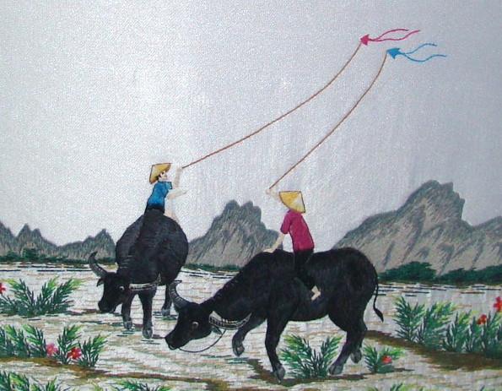
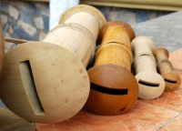
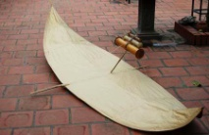
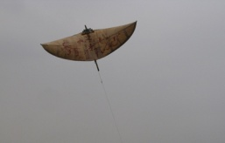
Diều sáo

Slide 12
2) Hỏi – đáp:
c) Truyện Ông Trạng thả diều muốn nói với chúng ta điều gì?
Truyện Ông Trạng thả diều muốn nói với chúng ta: Dù hoàn cảnh có khó khăn nhưng nếu cố gắng chúng ta sẽ thực hiện được những điều mình muốn.
4. Tục ngữ thành ngữ nào dưới đây nói đúng với ý nghĩa câu chuyện trên?
a. Tuổi trẻ tài cao.
b. Có chí thì nên.
c. Công thành danh toại.

Slide 13
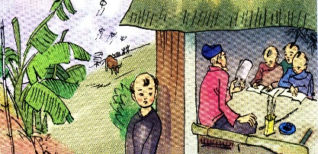
Câu chuyện ca ngợi ai? Về điều gì?
Câu truyện ca ngợi Trạng nguyên Nguyễn Hiền. Ông là người ham học, chịu khó nên đã thành tài.

